Slide 1
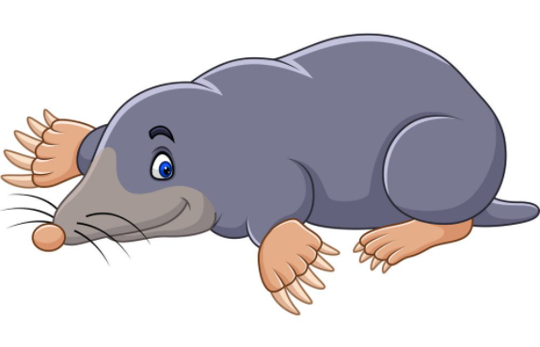
élőhelye:
tápláléka:
jellemzői:
- hazánk
- rovarok
- kiskertek
- parajok
- rovarevő
- giliszta
mozgása:
- 3-4 kölyköt hoz a világra
testhossza:
évente kétszer
- béka
- gyík
- éjjel nappal
- magányos
- 15-17 cm
- Kettő- négy évig él
- folyosókban
A vakond
-föld felületén
- Nem alszik téli álmot
végtagjai:
- vízben
rajz:
- rövidek
szeme:
ellenségei:
szőrzete:
- vízszintes helyzetűek
- mákszemnyi
- görény
- széles a tenyere
- fekete
- menyét
füle:
- bagoly
ujjai:
- bársonyos
- sólyom
- rövidek
- apró
- tömött
- ölyv
- hártyásak
- nincs fülkagyló
- holló
- ásószervek
- gólya

Slide 2
tápláléka:
A vakond
szeme:
ellenségei:
élőhelye:
füle:
testhossza:
jellemzői:
szőrzete:
végtagjai:
rajz:
mozgása:
ujjai:

